Slide 1
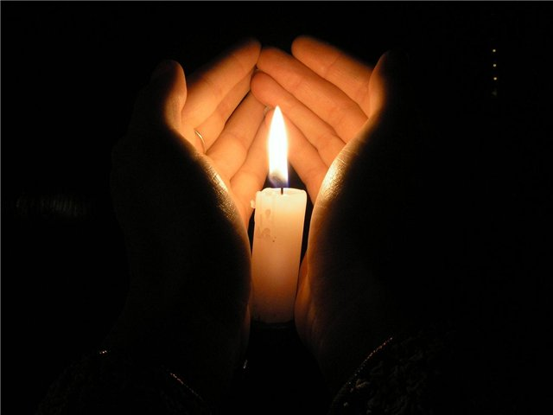
ПРОЕКТ «Здесь чья-то жизнь, подобная свече…»

Slide 2
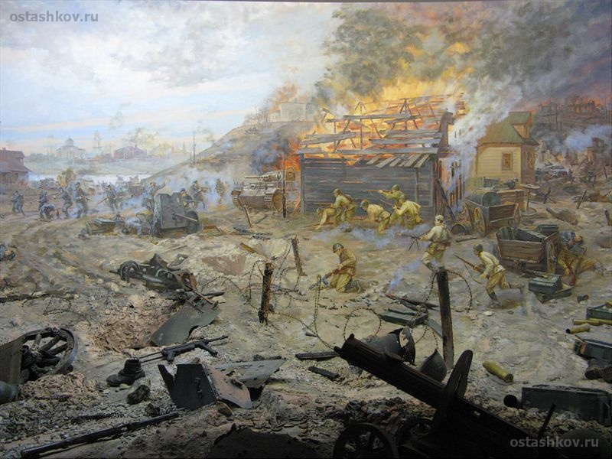
Наш проект «Здесь чья-то жизнь , подобная свече» будет направлен на сохранение памяти о 502-х днях, когда проходило сражение за ржевскую землю…

Slide 3
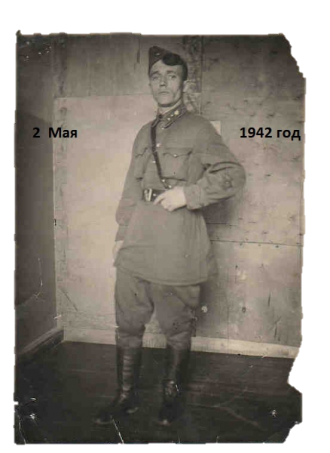
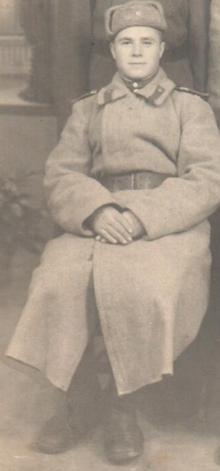
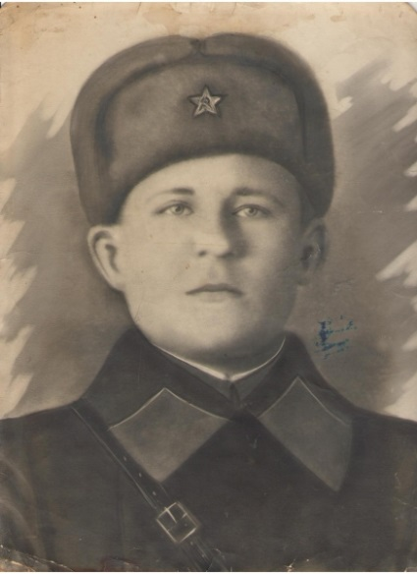
Основные задачи проекта:
собрать и записать воспоминания, издать рукописный сборник «Здесь чья-то жизнь, подобная свече»;
оцифровать фотографии и документы;
создать фотогалерею «Фронтовых сороковых глаза», в которую войдут фотографии ветеранов-ржевитян, принимавших участие в битве за родной город.

Slide 4
Май 2015 | Организационный этап: экспресс-опрос жителей города Ржева: что вы знаете о Ржевской битве? Назовите имена ржевитян-участников боев за Ржев? Есть ли у вас дома фотографии, свидетельствующие о ржевской битве, о ржевитянах? Обращение через социальные сети, СМИ к ржевитянам с просьбой о предоставлении материалов о родных и близких, участниках ржевской битвы из семейных архивов.
Май-июнь 2015 | Основной этап: сбор материалов-записи воспоминаний, видеоинтервью, фотосъемка ветеранов, сканирование и оцифровка фотографий , документов , писем , поисковая работа Адресная помощь ветеранам , трудовые акции на братских захоронениях, Акция Свеча памяти -22 июня
Июль-август 2015 | Обработка материалов-издание рукописных сборников-воспоминаний, создание видеофильма Создание фотогалереи Создание видеоархива воспоминаний-интервью, фотографий. Создание презентационных папок с собранными материалами для работы в учебных заведениях , Музеях и комнатах боевой славы
Сентябрь-октябрь 2015 | Заключительный этап: презентация творческих работ в музее г. Ржева с приглашением ветеранов, изображенных на фотографиях; Конференция по итогам проекта с представлением собранных материалов, создание видеофильма и показ на местном телевидении Освещение всех этапов работы проекта- на сайте ДСП «Важное дело»
План работы

Slide 5
Ресурсы проекта:
Финансовые ресурсы:
Обращения через СМИ - бесплатно
Проведение опросов, создание видеоматериалов, фотоматериалов, запись воспоминаний , портретная галерея - работа добровольцев
Печать фотографий – спонсорская помощь, средства проекта, личные средства
Покупка фоторамок-средства проекта
Издание буклетов –спонсорская помощь, средства проекта
Проведение конференции- силами добровольцев с привлечением органов власти и СМИ
Привлеченные ресурсы:
Добровольцы, органы местной власти
Спонсоры
Средства проекта
СМИ, интернет

